Slide 1
Rendjel, díj, emlékplakett
1918-1976

Slide 2
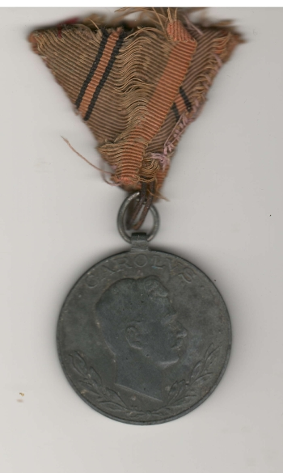
Háborús sérülésért emlékérem, 1918

Slide 3
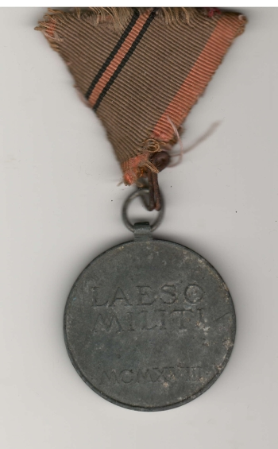
Háborús sérülésért emlékérem, 1918

Slide 4

Munka Érdemrend arany fokozata, dobozban nyugdíjazásakor, 1976-ban

Slide 5
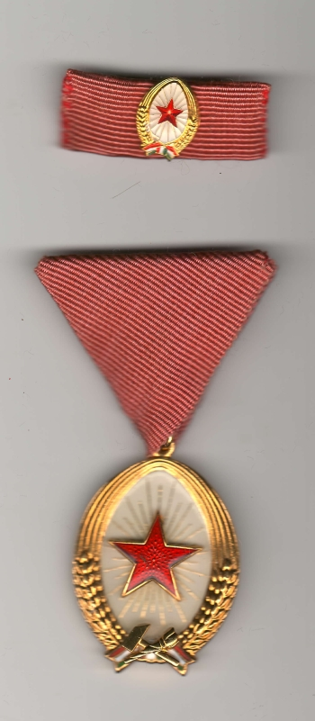
Munka Érdemrend arany fokozata nyugdíjazásakor, doboz nélkül, 1976-ban

Slide 6
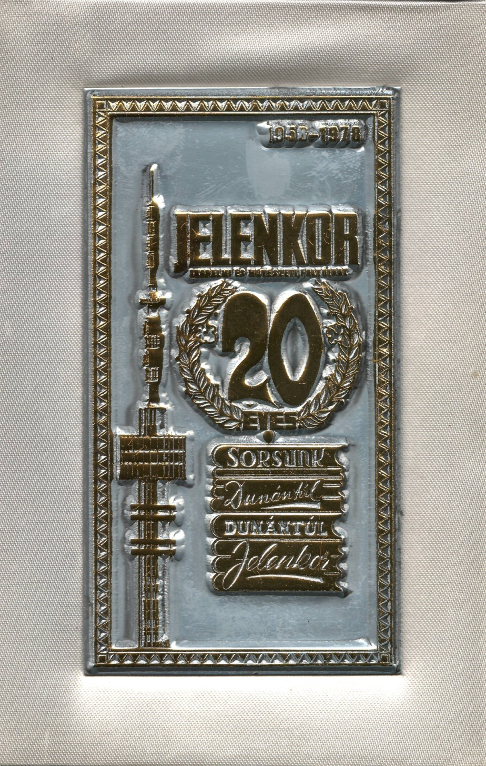
Jelenkor emlékplakett, 1958-1978

